Slide 1
Analisis DNA dengan metoda SNP

Slide 2
Salah satu aplikasi dari identifikasi dengan genetika forensic adalah “Wildlife DNA forensic”
Wildlife DNA forensic adalah bidang terapan yang muncul dari perpaduan antara penelitian konservasi genetik dengan praktek genetika forensik untuk memenuhi meningkatnya kebutuhan alat investigasi dalam penegakan hukum satwa liar
Pendekatan genetik forensik semakin sering digunakan untuk mendukung pemantauan perdagangan dan penegakan seluruh dunia (Ogden et al, 2009)

Slide 3
Ketersediaan penanda (marker) genetik molekuler merupakan dasar untuk pengembangan dan penyediaan tes analitis
Meluasnya penggunaan polimorfisme nukleotida tunggal/single-nucleotide polymorphisms (SNP) dalam penelitian spesies model dan aplikasi selanjutnya untuk studi ekologi molekuler (Morin et al, 2004; Garvin et al, 2010)
Karena itu kali ini saya akan sedikit berbagi ilmu tentang potensi dari SNP marker serta penemuan dan genotip teknologi yang terkait untuk menjawab masalah dalam penegakan hukum terhadap kejahatan pada satwa liar.

Slide 4
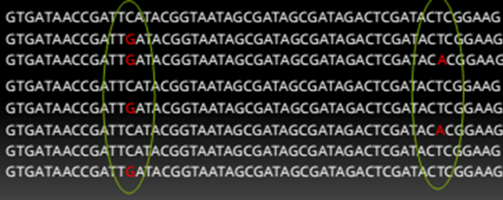
Menurut Yuskianti (2012), SNP adalah sebuah perubahan komposisi nukelotida di sekuens DNA pada satu posisi tertentu.
SNP juga merupakan variasi pada satu posisi dalam urutan DNA di antara individu.
Untuk lebih memahaminya, dapat kita lihat pada gambar dibawah ini.

Slide 5
Secara dasar dipahami bahwa SNP mengkodekan variasi pada satu posisi dalam urutan DNA di antara individu
Hal inilah yang menyebabkan adanya perbedaan genotip dan fenotip antara satu orang dengan orang lainnya
Selain pada manusia, SNP juga memiliki prinsip yang sama pada satwa. Dasar inilah yang memungkinkan SNP dapat digunakan untuk mendeteksi dan menganalisi suatu spesies tertentu

Slide 6
Dalam pendekatan berdasarkan ukuran fragmen DNA, variasi urutan DNA juga diakui sebagai metode yang potensial untuk identifikasi bahan biologis, terutama untuk tingkat spesies dalam penyelidikan kejahatan terhadap satwa liar
Pada pendekatan forensik ini dibutuhkan marker molekuler untuk validitas sebelum digunakan dalam analisis sampel bukti yang terkait dengan kejahatan satwa liar

Slide 7
Sebagai contoh, standar yang diakui secara internasional untuk validasi forensik DNA marker mencakup informasi pada spesifisitas marker, sensitivitas, kondisi amplifikasi dan kualitas data (SWGDAM, 2003).
Pada level identifikasi spesies, sekuensing DNA dikombinasikan dengan referensi sekuen perbandingan merupakan metode standar untuk analisis forensik (Carracedo et al, 2000)

Slide 8
Analisis marker SNP individu menawarkan alternatif yang berguna, yang memungkinkan untuk mendeteksi spesies target tertentu dalam campuran atau produk olahan, misalnya obat-obatan tradisional) dan bahan makanan (Gil, 2007)
Mengurangi total informasi urutan DNA pada satu set marker SNP dapat menyebabkan sampel-sampel yang ada dapat teridentifikasi secara spesifik, bahkan tanpa adanya pengetahuan sebelumnya tentang asal-usul sampel. Hal ini dapat dilihat pada table 1.

Slide 9
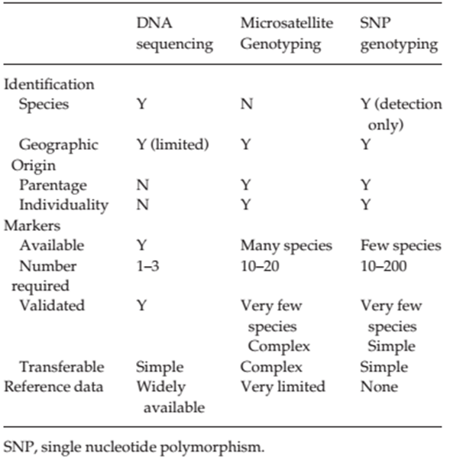
Tabel 1. Perbandingan karakteristik penanda molekuler yang relevan dengan forensik satwa liar DNA. SNP menawarkan potensi terbesar untuk pengembangan penanda forensik rutin.

Slide 10
Menurut Yuskianti (2012), keunggulan marker SNP adalah merupakan marker yang bersifat langsung (direct marker), memiliki potensi untuk membuat peta gentik yang memiliki densitas yang tinggi (very high-density genetic maps)

Slide 11
Keunggulan lainnya adalah tingkat mutasi pada SNP yang rendah, lebih stabil dan pewarisannya lebih tinggi dibandingkan dengan SSR(simple sequence repeat) dan AFLP (Amplified Fragment Length Polymorphism), data yang dihasilkan lebih mudah untuk dibaca

Slide 12
Jika dibandingkan dengan mikrosatelit, SNP membutuhkan sumberdaya serta data populasi yang lebih sedikit untuk melakukan validasi forensik
Volume, repeatability dan akurasi SNP lebih tinggi jika dibanding dengan mikrosatelit. Biaya SNP juga lebih rendah yaitu sekitar 5 kali hingga 10 kali lebih rendah dibandingkan dengan mikrosatelit.

Slide 13
Jika penemuan awal marker SNP pada spesies non-model terus dilakukan dengan proses yang efektif, maka marker SNP kemungkinan akan muncul sebagai marker pilihan untuk aplikasi forensik satwa liar DNA
Hal ini dikarenakan pendekatan untuk penemuan SNP untuk spesies satwa liar secara ekonomi lebih murah

Slide 14
Sejumlah pendekatan baru-baru ini dikembangkan dengan memanfaatkan kekuatan dari high-throughput sequencing untuk menemukan penanda SNP pada spesies non-model dalam banyak kasus untuk langsung mendukung pengembangan sistem identifikasi genetik forensik

Slide 15
Penemuan SNP dengan menggunakan high-throughput sequencing memiliki masalah pada ukuran dari genom, Untuk mencapai kedalaman urutan yang cukup pada setiap lokus terhadap identifikasi SNP, proporsi genom yang ditargetkan untuk sequencing harus dikurangi

Slide 16
Terimakasih

